Slide 1
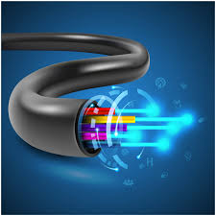
স্বাগতম

Slide 2
পরিচিতি
শিক্ষক পরিচিতি
পাঠ পরিচিতি
বিপ্লব রায়
প্রভাষক(আইসিটি)
ছাতক সরকারি কলেজ,
ছাতক, সুনামগঞ্জ ।
প্রধান পরীক্ষক ও পরীক্ষক (ICT)
সিলেট বোর্ড
ই-মেইলঃbiplobroy78ccf@gmail.com
শ্রেণিঃ একাদশ ও দ্বাদশ
বিষয়ঃ আইসিটি
অধ্যায়ঃ দ্বিতীয়

Slide 3
ভিডিওটি দেখি

Slide 4
আজকের পাঠ
ডেটা কমিউনিকেশন মাধ্যম ( ফাইবার অপটিক ক্যাবল )

Slide 5
শিখনফল
এই পাঠ শেষে শিক্ষার্থীরা---
ফাইবার অপটিক ক্যাবলের ধারণা ব্যাখ্যা করতে পারবে।
ফাইবার অপটিক ক্যাবল ব্যবহারের ক্ষেত্রগুলো চিহ্নিত করতে পারবে ।
ডেটা কমিউনিকেশনে বিভিন্ন প্রকার ফাইবার অপটিক ক্যাবলের মধ্যে তুলনা করতে পারবে।
ডেটা কমিউনিকেশনে ফাইবার অপটিক ক্যাবলের গুরুত্ব বিশ্লেষণ করতে পারবে।

Slide 6
Fiber Optic Cable
ফাইবার অপটিক ক্যাবল হলো এমন এক ধরনের ক্যাবল যা সিলিকা,কাঁচ অথবা স্বচ্ছ প্লাস্টিক দিয়ে তৈরি এবং যার মধ্য দিয়ে ডেটা আলোক সিগনালে স্থানান্তরিত হয়।

Slide 7
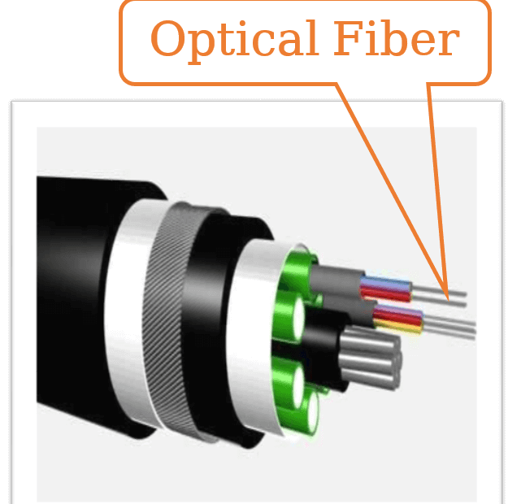
Fiber Optic Cable
ফাইবার অপটিক ক্যাবল কতোগুলো অপটিক্যাল ফাইবারের সমন্বয়ে তৈরি। ফাইবার হ’ল ট্রান্সমিশন ক্যাবল প্রযুক্তির নতুনতম রূপ। ফাইবারগুলো এক ধরনের ডাই-ইলেকট্রিক (অন্তরক) পদার্থ বা সিলিকা বা মাল্টি কম্পোনেন্ট কাঁচ দ্বারা তৈরি, যা রাসায়নিকভাবে নিরপেক্ষ হয় এবং আলো পরিবহনে সক্ষম। অপটিক্যাল ফাইবারের সবচেয়ে বড় বৈশিষ্ট্য হলো এটি তড়িৎ সিগন্যালের পরিবর্তে আলোক বা লাইট সিগন্যাল ট্রান্সমিট করে। পৃথকভাবে প্রতিটি ফাইবার প্লাস্টিকের স্তর দ্বারা আবৃত থাকে এবং একটি প্রতিরক্ষামূলক টিউবে থাকে যা বাহ্যিক হস্তক্ষেপের জন্য অত্যন্ত প্রতিরোধী করে তোলে।

Slide 8
অপটিক্যাল ফাইবারের মূলনীতি
নির্দিষ্ট রঙের আলোক রশ্মি ঘন মাধ্যম থেকে হালকা মাধ্যমে প্রতিসরিত হওয়ার সময় আপতন কোণের যে মানের জন্য প্রতিসরণ কোণের মান এক সমকোণ হয় অর্থাৎ প্রতিসরিত রশ্মি বিভেদ তল ঘেঁষে চলে যায় তাকে ঐ রঙের জন্য হালকা মাধ্যমের সাপেক্ষে ঘন মাধ্যমের সংকট কোণ বা ক্রান্তি কোণ (critical angle) বলে।
ঘন মাধ্যম থেকে লঘু মাধ্যমে প্রতিসৃত হওয়ার সময় আলোক রশ্মি দুই মাধ্যমে বিভেদ তলে মাধ্যম দুটির সংকট কোণ অপেক্ষা বেশি কোণে আপতিত হলে আপতিত আলোকরশ্মির প্রায় সবটুকু অংশই বিভেদ তল থেকে প্রতিফলিত হয়ে পুনরায় ঘন মাধ্যমে ফিরে আসে। এই আলোকীয় ঘটনাকেই অভ্যন্তরীণ পূর্ণ প্রতিফলন বলে।
অপটিকাল ফাইবার হল একধরনের অতিসূক্ষ্ম এবং নমনীয় কাচ তন্তু। এর মাধ্যমে আলোর পূর্ণ অভ্যন্তরীণ প্রতিফলনের ধর্মকে কাজে লাগিয়ে আলো বহনের কাজ করা হয়। আলোক রশ্মি যখন কাচ তন্তুর এক প্রান্ত দিয়ে প্রবেশ করে তখন তন্তুর ভিতরের পৃষ্ঠে বারবার এর পূর্ণ অভ্যন্তরীণ প্রতিফলন ঘটে ঠিক যতক্ষন না তা অপর প্রান্ত দিয়ে নির্গত হয়। এভাবে আলোকরশ্মি ফাইবারটির সম্পুর্ণ দৈর্ঘ্য অতিক্রম করে।

Slide 9
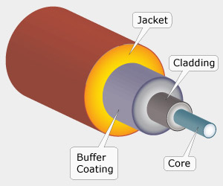
ফাইবার অপটিক ক্যাবলের বিভিন্ন অংশ:
কোর: ভিতরের ডাই-ইলেকট্রিক পদার্থ যা প্রধানত সিলিকা, প্লাস্টিক ও অন্যান্য উপাদানের মিশ্রনে তৈরি হয়। যার ব্যাস ৮-১০০ মাইক্রন হয়ে থাকে। কোরের মধ্য দিয়ে লাইট সিগন্যাল প্রবাহিত হয়। কোরের ক্ষেত্র যত বেশি হয় তত বেশি লাইট সিগন্যাল প্রবাহিত হয়।
ক্ল্যাডিং: ক্ল্যাডিং কাচের ঘনক স্তর হিসাবে পরিচিত। কোরকে আবদ্ধ করে রাখা বাইরের ডাই-ইলেকট্রিক পদার্থ যা আলোর প্রতিফলন করতে পারে। ক্ল্যাডিং এর প্রধান কাজ হ’ল কোর ইন্টারফেসে নিম্ন প্রতিসরাঙ্ক সরবরাহ করা, যাতে কোরের প্রতিসরাঙ্ক ক্ল্যাডিংয়ের প্রতিসরাংকের তুলনায় বেশি হয়। ফলে কোরের মধ্য দিয়ে পূর্ণ অভ্যন্তরীণ প্রতিফলনের মাধ্যমে লাইট সিগন্যাল ট্রান্সফার হয়।
বাফারঃ তন্তুকে বাইরের পরিবেশের ক্ষতিকর প্রভাব থেকে রক্ষা করে।
জ্যাকেট: এক বা একাধিক তন্তুকে ক্যাবলের মধ্যে ধারণ করে।

Slide 10
Fiber Optic Cable

Slide 11
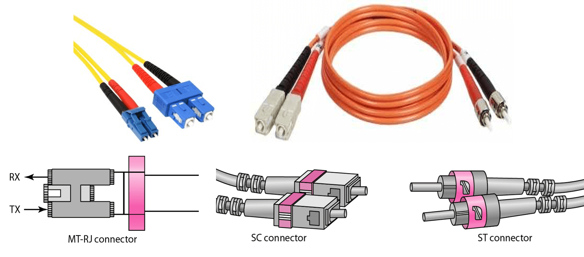
Fiber Optic Cable
SC-কানেক্টর, ST-কানেক্টর, MT-RJ-কানেক্টর এর সাহায্যে ডিভাইসের সাথে কানেকশন দেওয়া হয়।

Slide 12
Types of Fiber Optic Cable
কোরের গঠন অনুসারে ফাইবার অপটিক ক্যাবল দুই প্রকার। যথাঃ

Slide 13
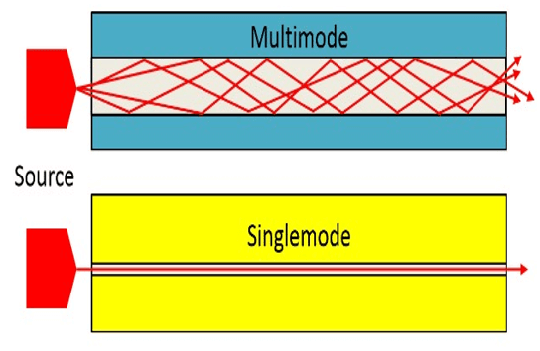
Types of Fiber Optic Cable
মাল্টিমোড ফাইবার অপটিক ক্যাবলঃ এই ক্যাবলে একসাথে একাধিক আলোক সংকেত বা লাইট সিগন্যাল প্রেরণের পথ থাকে। কোরের ব্যাস ৫০-১০০ মাইক্রোন হয়ে থাকে। সল্প দূরত্বে ডেটা পাঠানোর ক্ষেত্রে উপযোগী। লোকাল এরিয়া নেটওয়ার্কে ডেটা এবং অডিও/ভিডিও প্রেরণে ব্যবহৃত হয়।
সিঙ্গেলমোড ফাইবার অপটিক ক্যাবলঃ এই ক্যাবলে একসাথে কেবল একটি আলোক সংকেত বা লাইট সিগন্যাল প্রেরণের পথ থাকে। কোরের ব্যাস ৮-১০ মাইক্রোন হয়ে থাকে। দীর্ঘ দূরত্বে ডেটা পাঠানোর ক্ষেত্রে উপযোগী। কলেজ, বিশ্ববিদ্যালয় ও টেলিফোন কোম্পানিতে ব্যবহৃত হয়।
মাল্টিমোড ফাইবার অপটিক ক্যাবল আবার দুই প্রকার। যথাঃ
স্টেপ ইনডেক্স মাল্টিমোডঃ কোরের প্রতিসরাঙ্ক সর্বত্র সমান হয়।
গ্রেডেড ইনডেক্স মাল্টিমোডঃ কোরের প্রতিসরাঙ্ক কেন্দ্র থেকে বাইরের দিকে কমতে থাকে।

Slide 14
একক কাজ
স্বল্প দূরত্বে ডেটা পাঠানোর ক্ষেত্রে কোন ধরনের ফাইবার অপটিক ক্যাবল ব্যবহৃত হয়।

Slide 15
ফাইবার অপটিক ক্যাবলের বৈশিষ্ট্য:
১। এটি ইলেক্ট্রিক্যাল বা তড়িৎ সিগন্যালের পরিবর্তে আলোক বা লাইট সিগন্যাল ট্রান্সমিট করে।
২। রাসায়নিক সুস্থিরতা বা নিষ্ক্রিয়তা।
৩। এতে আলোকের পূর্ণ অভ্যন্তরীণ প্রতিফলন পদ্ধতিতে ডেটা উৎস থেকে গন্তব্যে গমন করে।

Slide 16
ফাইবার অপটিক ক্যাবলের সুবিধা:
১। অধিক দূরত্বে উচ্চ গতিতে ডেটা ট্রান্সমিট করতে পারে।
২। ওজনে হালকা ও সহজে পরিবহনযোগ্য।
৩। শক্তির অপচয় কম।
৪। বিদ্যুৎ চৌম্বক প্রভাব(EMI) হতে মুক্ত।
৫। পরিবেশের তাপ-চাপ ইত্যাদি দ্বারা প্রভাবিত হয় না।
৬। ডেটা সংরক্ষণের নিরাপত্তা ও গোপনীয়তা সবচেয়ে বেশি।

Slide 17
ফাইবার অপটিক ক্যাবলের অসুবিধা:
১। ফাইবার অপটিক ক্যাবলকে U আকারে বাঁকানো যায় না।
২। ফাইবার অপটিক ক্যাবল অত্যন্ত দামি।
৩। ফাইবার অপটিক ক্যাবল ইনস্টল করা অন্যান্য ক্যাবলের চেয়ে তুলনামূলক কঠিন।

Slide 18
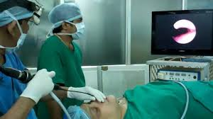
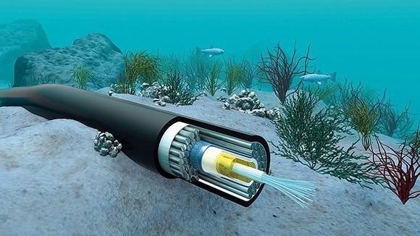
ফাইবার অপটিক ক্যাবলের ব্যবহার:
১। নেটওয়ার্কের ব্যাকবোন হিসেবে ফাইবার অপটিক ক্যাবল অধিক ব্যবহৃত হয়।
২। বর্তমানে ফাইবার অপটিক ক্যাবলের মাধ্যমে আলোকসজ্জা, সেন্সর ও ছবি সম্পাদনের কাজ করা হয়।
৩। সমুদ্রের তলদেশ দিয়ে এক দেশের সাথে অন্য দেশের বা এক মহাদেশের সাথে অন্য মহাদেশের সংযোগে ব্যবহৃত হয়।
৪। চিকিৎসাক্ষেত্রে এই ক্যাবল ব্যবহৃত হয়।
৫। কমিউনিকেশন ব্যবস্থায় এই ক্যাবল ব্যবহৃত হয়।

Slide 19
দলগত কাজ
বিভিন্ন প্রকার ফাইবার অপটিক ক্যাবলের মধ্যে ভিন্নতা কী ? ব্যাখ্যা কর।

Slide 20
মূল্যায়ণ
ফাইবার অপটিক ক্যাবল কী?
ফাইবার অপটিক ক্যাবলের শ্রেণিবিন্যাস কর?
ফাইবার অপটিক ক্যাবলের সুবিধা ও অসুবিধা বর্ণনা কর?

Slide 21
বাড়ির কাজ
ডেটা কমিউনিকেশনে ফাইবার অপটিক ক্যাবলের গুরুত্ব বর্ণনা কর ?

Slide 22
তথ্যসূত্রঃ-
https://www.edupointbd.com/data-communication-wired-medium/
https://bn.wikipedia.org/wiki/

Slide 23
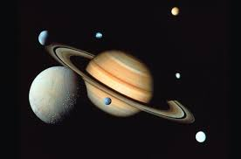
ধন্যবাদ
Walk for knowledge

